Slide 1


2
ISTRUTTORI DI BASE
Dipartimento Formazione
Tutti i diritti sono riservati

Slide 2

Questa presentazione/testo fa parte del materiale
didattico realizzato dalla FISE la quale possiede i
diritti patrimoniali dell’opera. Pertanto tutte le informazioni, i dati, i contenuti editoriali, le immagini, i grafici, i disegni e, in generale, il materiale ivi contenuto e pubblicato (di seguito ‘i Contenuti’) sono protetti dalle leggi in materia di proprietà intellettuale.
L’Utente si obbliga a non copiare, modificare, creare lavori derivati
da o, comunque, disporre in qualsiasi altro modo dei Contenuti.
Dipartimento Formazione
Tutti i diritti sono riservati

Slide 3
TECNICA EQUESTRE
MONTARE A CAVALLO
Dipartimento Formazione
Tutti i diritti sono riservati

Slide 4
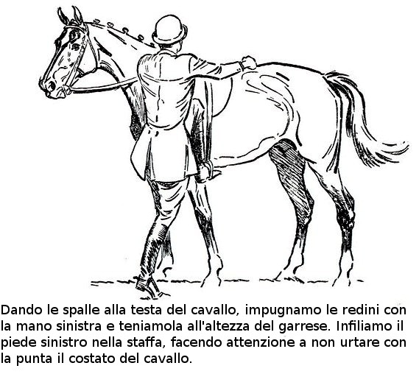
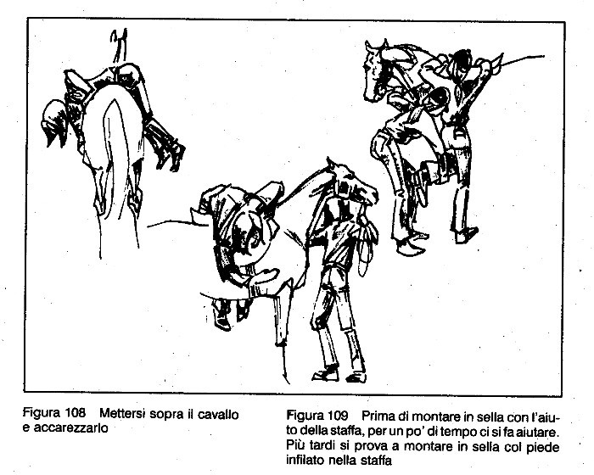
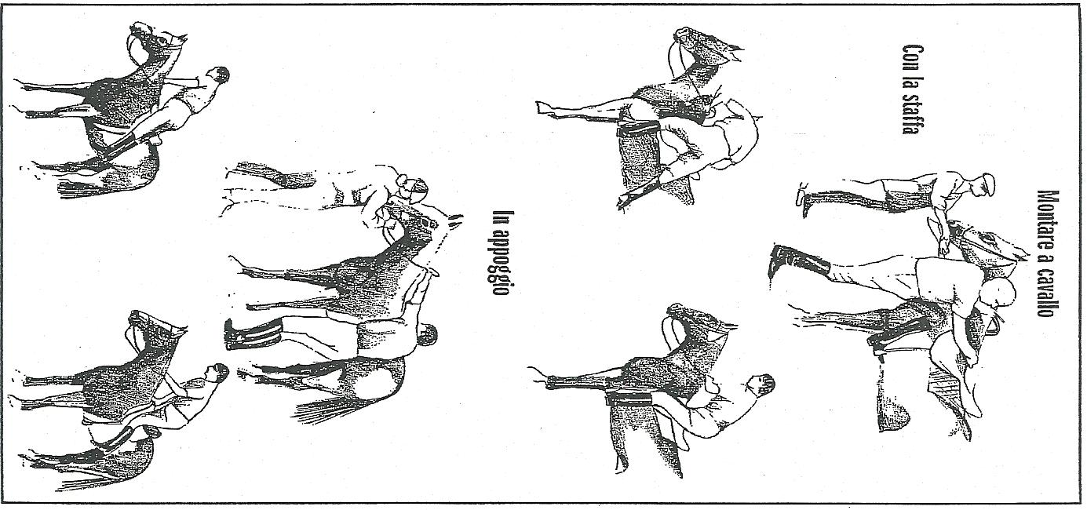
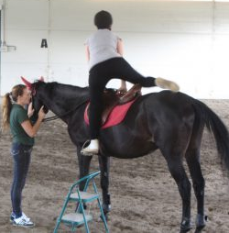

MONTARE A CAVALLO
CON LA STAFFA
CON LA GAMBA
IN APPOGGIO
CON LA SCALETTA
Con il termine Montare a cavallo (non ‘salire’) si intendono quelle azioni che il cavaliere compie per prendere posizione sulla sella. È possibile effettuarlo nei seguenti modi:
Dipartimento Formazione
Tutti i diritti sono riservati

Slide 5
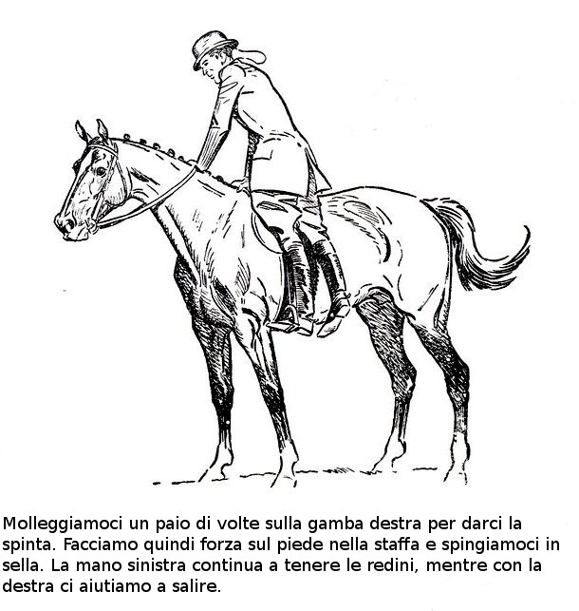
MONTARE A CAVALLO
MONTARE CON LA STAFFA
Dipartimento Formazione
Tutti i diritti sono riservati

Slide 6
MONTARE A CAVALLO
MONTARE CON LA GAMBA.1
Farsi aiutare per montare a cavallo con la gamba è il modo migliore, perché non ci sarà nessuno choc a livello delle apofisi spinose del garrese
Dipartimento Formazione
Tutti i diritti sono riservati

Slide 7
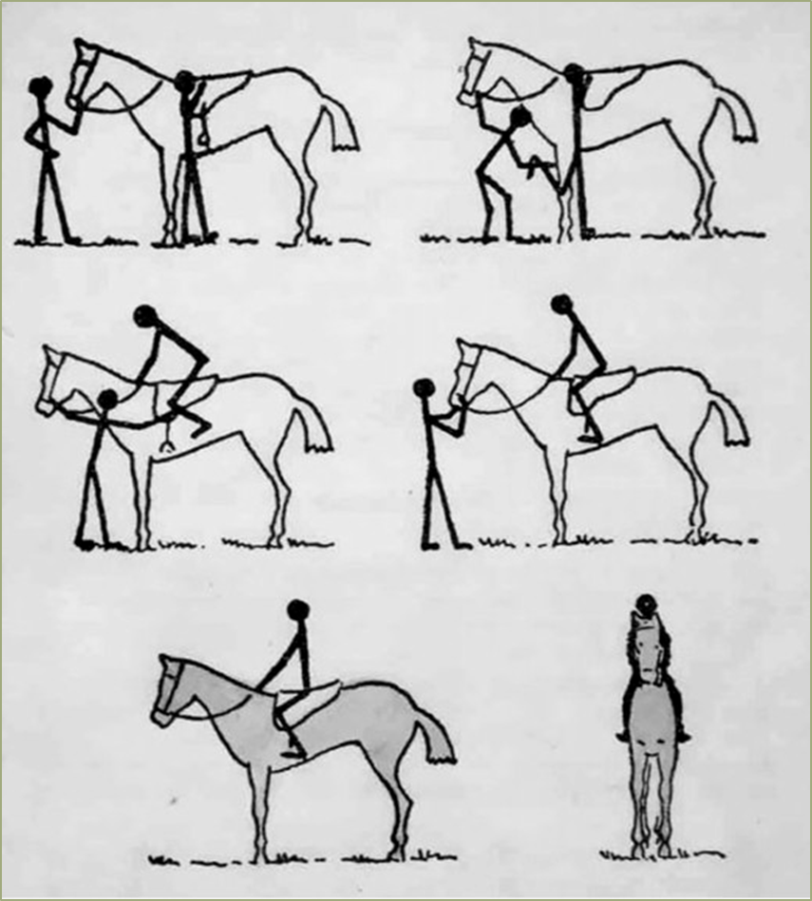
MONTARE A CAVALLO
MONTARE CON LA GAMBA.2
FASI DEL MONTARE A CAVALLO CON LA GAMBA
Dipartimento Formazione
Tutti i diritti sono riservati

Slide 8
MONTARE A CAVALLO
MONTARE IN APPOGGIO
1) Posizionare la mano sinistra a metà collo e la mano destra alla base del collo 2) Molleggiarsi un paio di volte con le gambe per darsi la spinta 3) Mantenersi sospeso sulle braccia tenendo le gambe unite 4) Scavalcare con la gamba destra
5) Infilare i piedi nelle staffe e rimanere in sospensione
6) Sedersi morbidamente
Dipartimento Formazione
Tutti i diritti sono riservati

Slide 9
MONTARE A CAVALLO
MONTARE CON LA SCALETTA
Questo metodo di montare a cavallo è molto usato dai neofiti meno giovani che, avendo difficoltà a montare a cavallo negli altri modi, usano questo per rendere fattibile quest’azione, quindi:
1) Posizionare la scaletta a fianco del cavallo (vedi foto).
2) Con la mano sinistra tenere le redini e la criniera e la mano destra sul pomo della sella. 3) Infilare il piede sinistro nella staffa sinistra. 4) Scavalcare con la gamba destra .
5) Infilare i piedi nelle staffe e rimanere in sospensione.
6) Sedersi morbidamente.
Dipartimento Formazione
Tutti i diritti sono riservati

Slide 10

GRAZIE PER L’ATTENZIONE
PROGETTAZIONE:
COLLABORAZIONE:
CONSULENZA TECNICA:
SUPERVISIONE:
REALIZZAZIONE GRAFICA:
SPEAKER:
ALBERTO PROTTI
MARCO GAZZARRINI
GILBERTO SEBASTIANI
COMMISSIONE
FORMAZIONE FISE
KARIN QUARTA
SERENA ROMANO
ROSSELLA ROMANO
Dipartimento Formazione
Tutti i diritti sono riservati

